Slide 1
Thứ năm, ngày 12 tháng 11 năm 2021
Tập đọc
TIẾNG RU
https://youtu.be/AbmybwWnjAQ

Slide 2
Tiếng ru
Con ong làm mật, yêu hoa
Con cá bơi, yêu nước; con chim ca, yêu trời.
Con người muốn sống, con ơi
Phải yêu đồng chí, yêu người anh em.

Slide 3
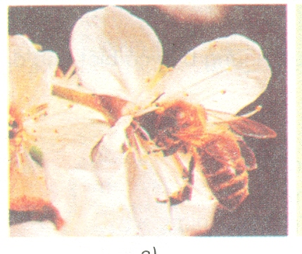
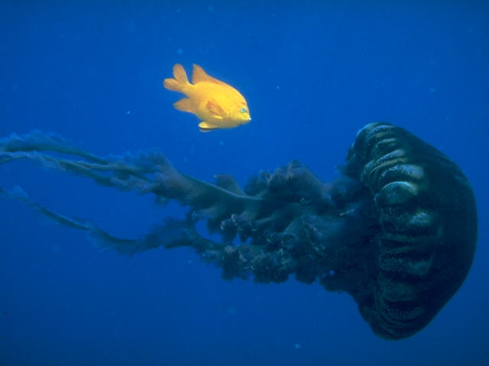
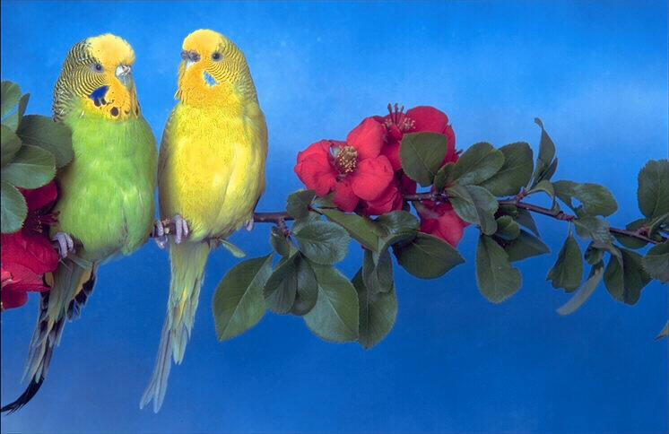
Con ong, con cá, con chim yêu những gì ? Vì sao?
Con cá yêu nước vì có nước cá mới sống được không có nước cá sẽ chết.
Ong yêu hoa vì hoa có mật giúp ong làm mật
Con chim yêu trời vì có bầu trời cao rộng chim mới tung tăng bay lượn.

Slide 4
Tập đọc
Tiếng ru
Một ngôi sao có làm cho bầu trời đêm sáng không ?
.
Nhiều ngôi sao mới làm được bầu trời đêm sáng.

Slide 5
Tập đọc
Tiếng ru
Một thân lúa chín có làm nên một mùa vàng không ?
Vô vàn thân lúa chín mới làm nên mùa vàng .

Slide 6
Tập đọc
Tiếng ru
Một người có được gọi là một nhân gian không ?
Một người không phải là cả loài người, sống một mình như một đốm lửa đang tàn lụi mà thôi.

Slide 7
Tập đọc
Tiếng ru
Vì sao núi không chê đất thấp?
Vì núi nhờ có đất bồi mới cao.

Slide 8
Tập đọc
Tiếng ru
Vì sao biển không nên chê sông nhỏ ?
Nhờ nước của trăm ngàn sông nhỏ đổ vào mới thành biển lớn.

Slide 9
Tập đọc
Tiếng ru
Câu lục bát nào trong khổ thơ nói lên ý chính của cả bài thơ ?.
Con người muốn sống, con ơi
Phải yêu đồng chí, yêu người anh em.

Slide 10
Tập đọc
Tiếng ru
Nội dung :
Bài thơ khuyên con người sống giữa cộng đồng phải yêu thương anh em, bạn bè đồng chí .

Slide 11
Tập đọc :Tiếng ru
Tiếng ru
Con ong làm mật, yêu hoa
Con cá bơi, yêu nước; con chim ca, yêu trời
Con người muốn sống, con ơi
Phải yêu đồng chí, yêu người anh em .
Một ngôi sao chẳng sáng đêm
Một thân lúa chin, chẳng nên mùa vàng
Một người - đâu phải nhân gian ?
Sống chăng, một đốm lửa tàn mà thôi !
Núi cao bởi có đất bồi
Núi chê đất thấp, núi ngồi ở đâu ?
Muôn dòng sông đổ biển sâu
Biển chê sông nhỏ, biển đâu nước còn ?
Tố Hữu

Slide 12
CỦNG CỐ - DẶN DÒ.
Nắm vững nội dung bài học.
2. Học thuộc đoạn văn em thích nhất.
3. Chuẩn bị: bài tiếp theo.

